Slide 1
서미스터의 특성조사
1학년 C반 5조 김기홍 이호열
장시훈 배세훈

Slide 2
목차
1.서미스터의 종류 (NTC, PTC, CTR)
2.서미스터 각각의 설명
3.마이크로프로세서와 서미스터 연결 도면

Slide 3
서미스터의 종류
NTC 서미스터
서미스터 PTC 서미스터
CTR 서미스터

Slide 4
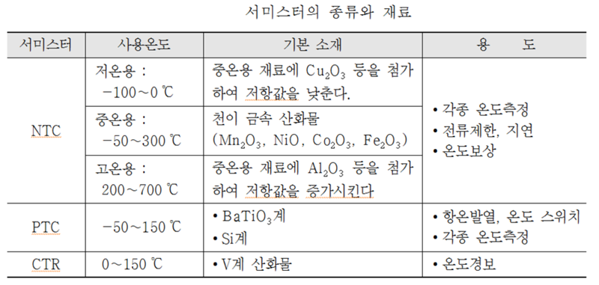

Slide 5
NTC 서미스터
•구조와 동작원리
- NTC 서미스터는 Mn, Ni, Co, Fe, Cu 등 천이금속의 산화물(Mn2O3, NiO, Co2O3, Fe2O3)의분말을 일정량 혼합하여 1200~1500 [°C]의 고온에서 소결한 복합산화물 세라믹스이며, 두 개의 측정용 도선을 연결하여 주고 표면에 유리를 발라 제작된다. (1~100[kW]의 저항범위)
- 온도에 대한 저항치의 변화가 부(-) 특성을 나타내며 온도 특성은 재료조성을 변화시킴으로써 넓은 온도범위에 걸쳐 임의로 조절할 수 있다.

Slide 6
•종류
소자 형태에 따라 칩형(chip type), 비드형(bead type), 디스크형(disc type), 표면실장형 (surface mount type) 등이 있다.
•특징
-서미스터는 다른 온도센서만큼 정확하지는 않지만, 가격이 저렴하고, 크기가 작아 온도측정에 널리 사용된다.
-서미스터의 등급과 가격에 따라, 성능(확도)이 낮은 것부터 고가의 RTD에 버금가는 확도를 갖는 것까지 다양하다.
-기본 저항값이 수 천 Ω으로 높기 때문에 동일 측정전류에 대해서 RTD보다 더 큰 전압변화를 나타낸다.
-작은 서미스터는 RTD보다 자기가열에 더 민감하기 때문에 측정전류를 제한하는데 유의해야 한다

Slide 7
PTC 서미스터
•구조와 동작원리
- PTC 서미스터는 정특성 온도계수를 갖는 감온 반도체 소자로서 유전성 세라믹스인 BaTiO3에 원자가를 제어하는 이종 원자를 미량 첨가하여 상전이 특성에 따라 전기전도율이 크게 변화하는 온도센서 이다.
- 순수한 BaTiO3 는 퀴리 온도가 약 120[°C]이지만, Ba의 일부를 Sr로 치환하면 퀴리 온도가 낮아지고, Pb로 치환하면 퀴리 온도가 상승하는 특성을 나타낸다. 퀴리 온도가 높은 재료는 PTC 서미스터 발열체로 이용하는 경우에 매우 유용하다. 현재 약 300[°C] PTC 가 실용화되어 있다.

Slide 8
CTR 서미스터
CTR 서미스터는 온도에 따라 전기 저항이 급격하게 변하는 임계온도특성을 나타낸다. V2O5, P2O5, B2O3 산화물 등에 BaO, CaO, SrO 등의 불순물 산화물을 미량 첨가한 혼합체를 유리상으로 용융하여 환원 분위기에서 소결하여 급냉하여 제조한다.
- 저항값이 급변하는 중심온도는 68[°C] 부근으로 재료에 따라 다소 변동이 있다.
- 현재 실용화 되어 있는 온도범위는 50~80 [°C] 이다.
- CTR는 저항값이 좁은 온도범위에서 온도와 함께 급격히 감소한다.
- 산화바륨 결정이 67℃ 이하의 저온에서는 절연성 전도를 나타내고, 고온에서는 금속전도를 나타내는 현상을 이용하여 일정온도를 검출하는 온도 스위치로 사용한다.

Slide 9
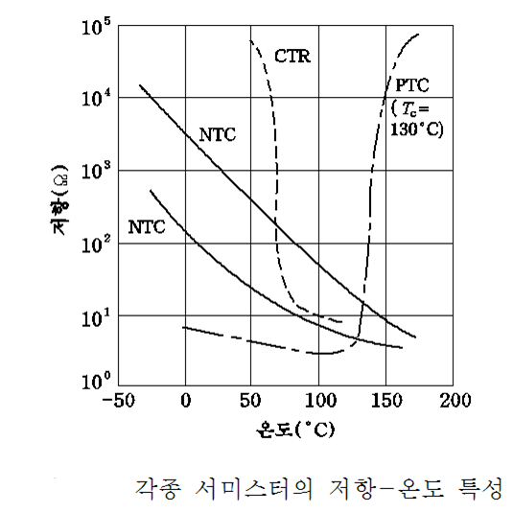

Slide 10
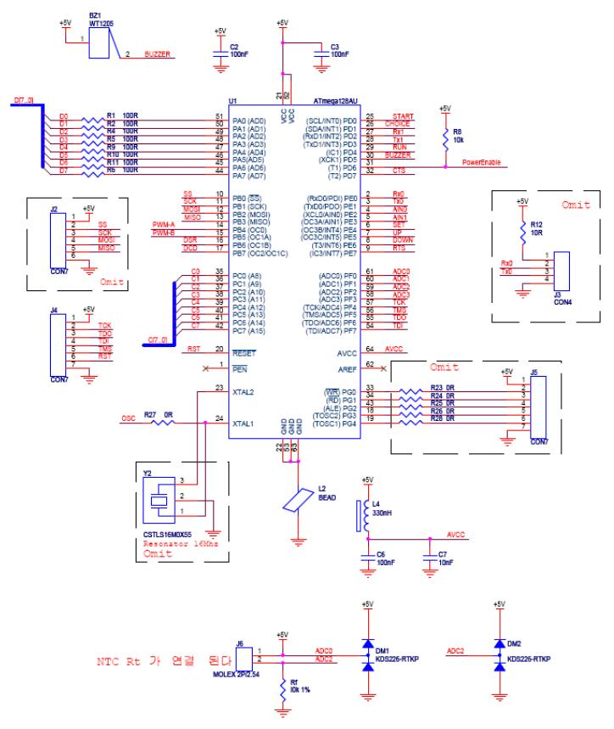
마이크로프로세서와 서미스터 연결 도면

Slide 11
이상으로 5조의 발표를 마치겠습니다.
감사합니다.

